Slide 1
TIẾNG VIỆT 4
Tập 1
Tuần 4
Luyện từ và câu:
Luyện tập về danh từ

Slide 2
Ấn để đến trang sách

Slide 3
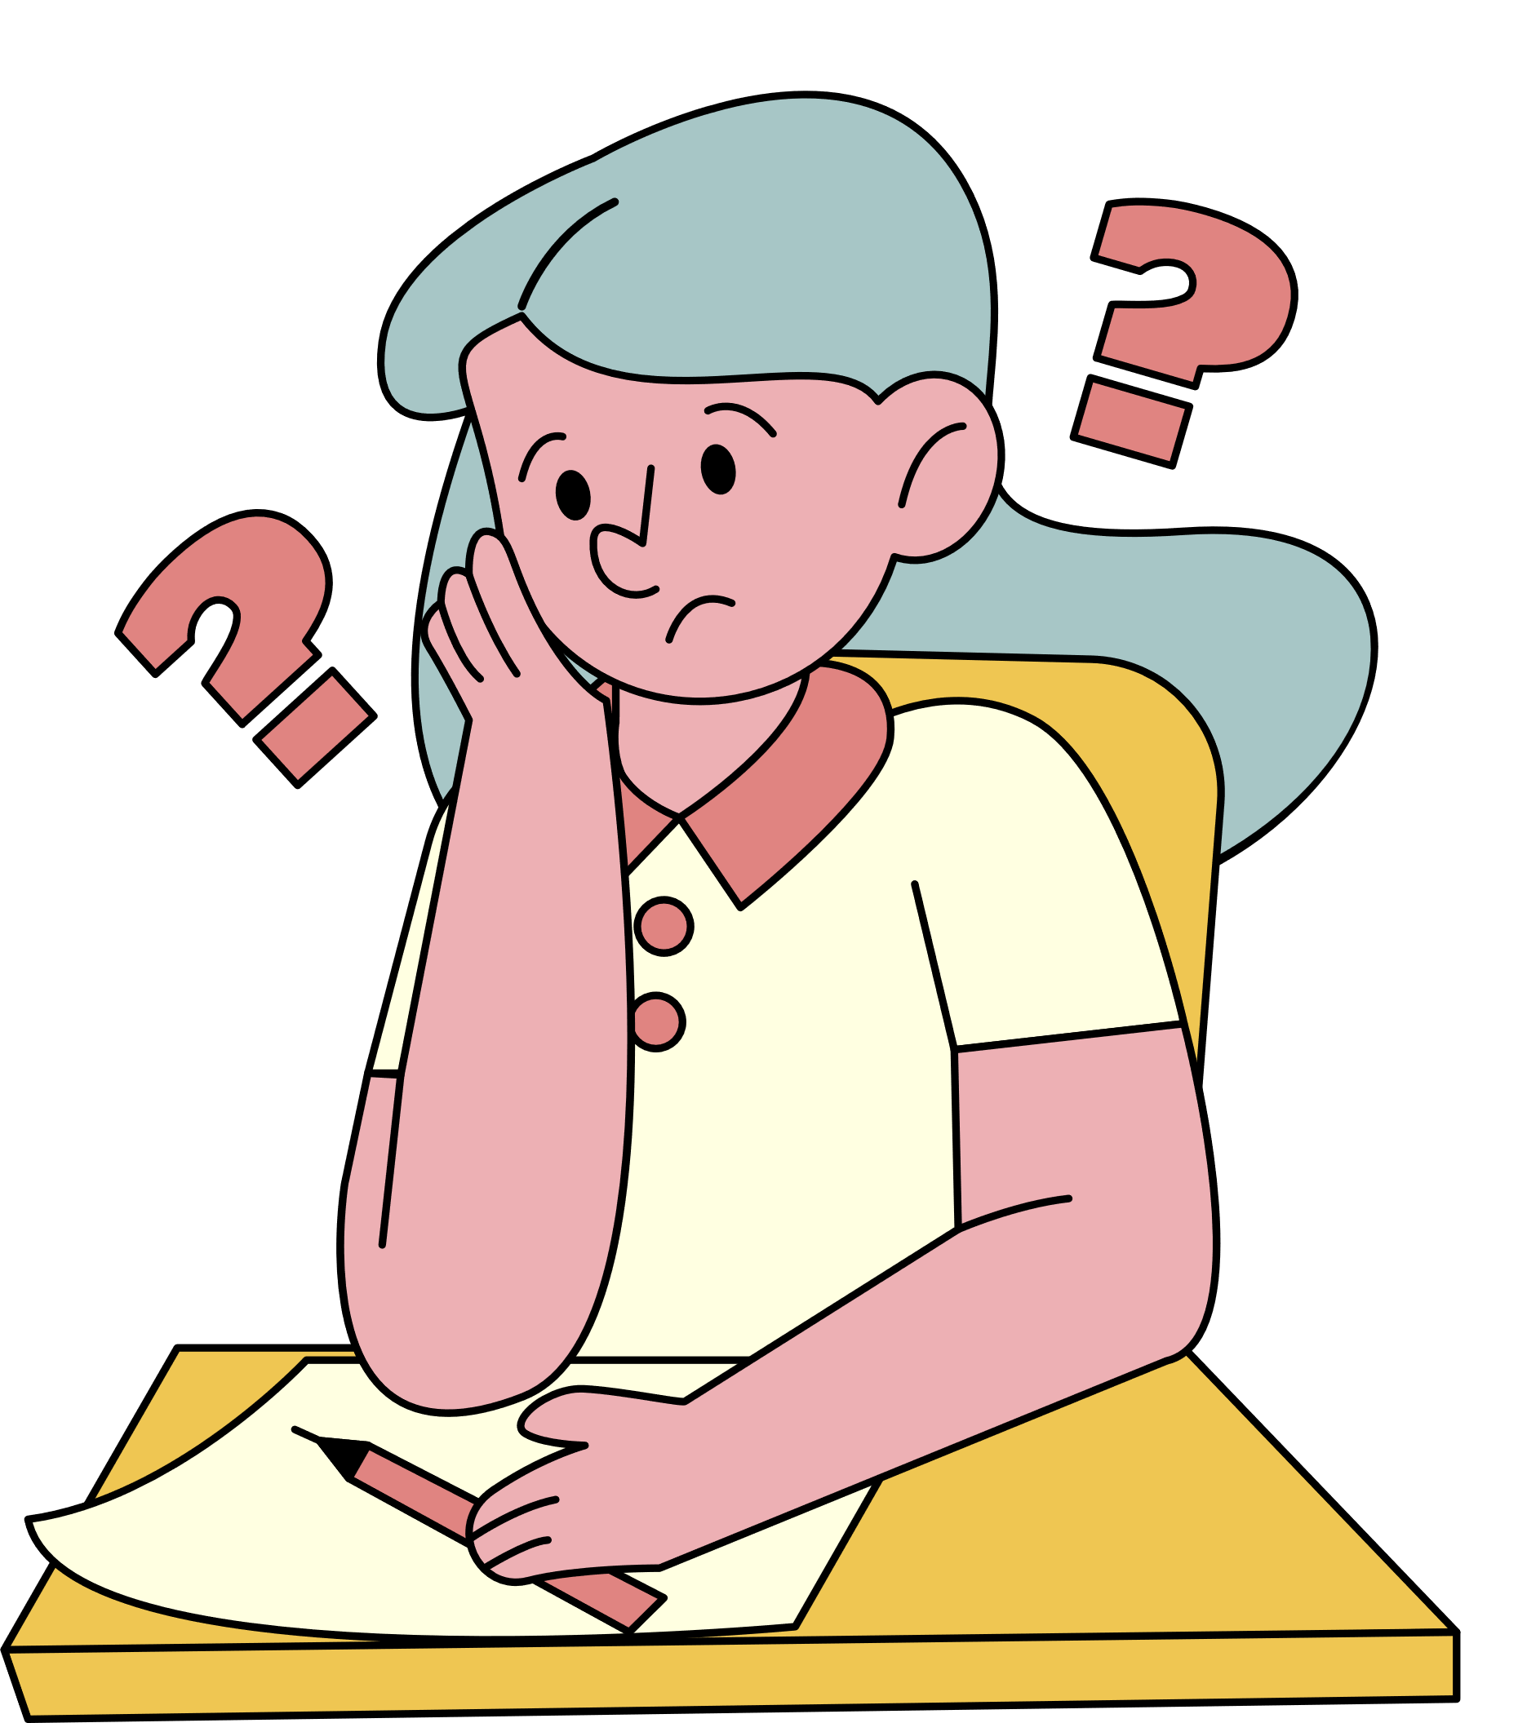
Em hãy phân biệt danh từ chung, danh từ riêng
Danh từ chung là tên của một loại sự vật.
Danh từ riêng là tên riêng của một sự vật. Danh từ riêng được viết hoa.

Slide 4
Ấn để đến trang sách

Slide 5
Bài 1: Tìm và xếp các danh từ trong đoạn văn đã cho vào nhóm thích hợp.
Buổi sáng, gà hàng xóm te te gáy. Những con lợn trong chuồng đã ủn ỉn đòi ăn. Trên mái nhà, những làn khói bếp lan nhẹ nhàng. Mọi người tập trung ở đầu làng. Các cụ phụ lão đang trồng vải thiều dưới bãi. Hôm nay Chủ nhật, các bạn học sinh lớp 4B cũng ra đồng.
Chỉ
thời gian
Chỉ
con vật
Chỉ người
Chỉ vật

Slide 6
ĐÁP ÁN
Nhóm | Danh từ
Chỉ người | hàng xóm, người, cụ, phụ lão, bạn, học sinh
Chỉ vật | chuồng, mái, nhà, (làn) khói, bếp, đầu làng, đồng, vải thiều, bãi
Chỉ con vật | gà, (con) lợn
Chỉ thời gian | buổi sáng, hôm nay, Chủ nhật

Slide 7
Bài 2: Xếp các danh từ riêng vào nhóm thích hợp
Nguyễn Hiền quê ở thôn Dương A, nay thuộc xã Nam Thắng, huyện Nam Trực, tỉnh Nam Định. Ông nổi tiếng là thần đồng. Dưới thời vua Trần Thái Tông, ông đỗ Trạng nguyên khi mới 12 tuổi.
THẢO LUẬN NHÓM
Tên người
Tên địa lí

Slide 8
ĐÁP ÁN
Nhóm | Danh từ
Tên người | Nguyễn Hiền, Trần Thái Tông
Tên địa lý | Dương A, Nam Thắng, Nam Trực, Nam Định

Slide 9
Khi viết danh từ chỉ tên riêng người, hay địa lí Việt Nam, cần phải chú ý điều gì?
Cần viết hoa chữ cái đầu của mỗi tiếng tạo thành tên riêng đó.

Slide 10
Bài 3: Viết đoạn văn (4 – 5 câu) về một người chăm chỉ học tập hoặc ham thích lao động và xác định danh từ riêng, danh từ chung trong 1 – 2 câu của đoạn văn.
Gợi ý trả lời
Hoa là cô bé dễ thương, ngoan ngoãn nhất ngõ nhà em. Hàng ngày, Hoa thường dậy rất sớm cùng bà nội quét dọn sân, vườn và cả ngõ chung của mấy nhà nữa. Sau khi ăn sáng xong, bạn còn kịp giúp bố mẹ rửa bát đĩa nữa rồi mới đến trường. Ở lớp, cô giáo luôn khen Hoa là chăm chỉ và có thành tích học tập tốt. Ngoài giờ học ở lớp, bạn còn tham gia câu lạc bộ “Em yêu tiếng Việt” của trường. Hoa đúng là một cô bé chăm chỉ.

Slide 11
Ấn để đến trang sách

Slide 12
Ôn lại kiến thức
đã học về danh từ
Đặt câu với một số danh từ riêng chỉ tên địa danh

Slide 14
Để kết nối cộng đồng giáo viên và nhận thêm nhiều tài liệu giảng dạy,
mời quý thầy cô tham gia Group Facebook
theo đường link:
Hoc10 – Đồng hành cùng giáo viên tiểu học
Hoặc truy cập qua QR code

